Slide 1
Genome survey
权伟

Slide 2
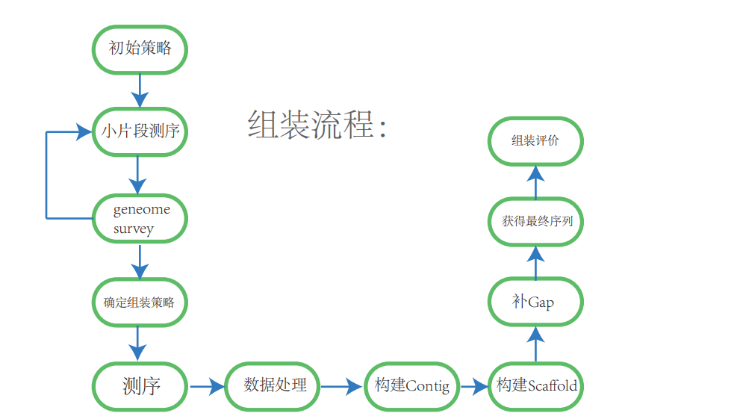
Genome Assembly

Slide 3
The aim of genome survey
Genome size estimation
Contaminate analysis
Heterozygous analysis
估计基因组大小，污染分析，杂合分析，为下一步测序和调整组装策略提供支持。

Slide 4
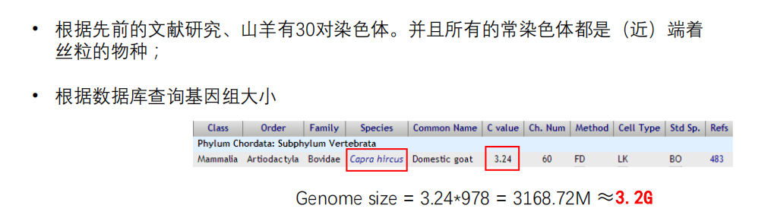
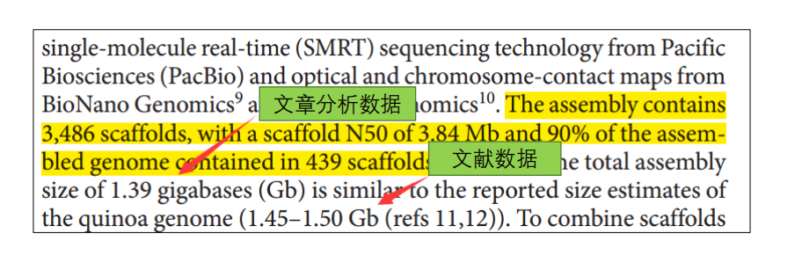
1、查阅文献或者数据库

Slide 5
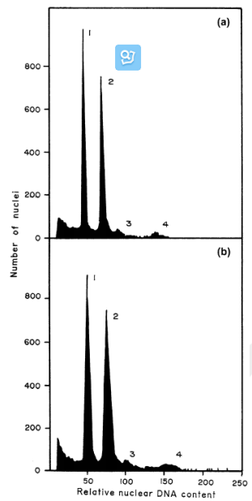
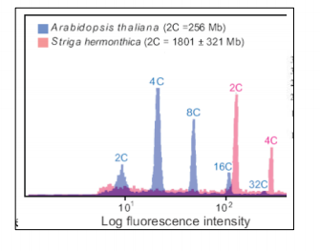
2、实验方法
常见的测定基因组大小的方法有：流式细胞法（FC）

Slide 6
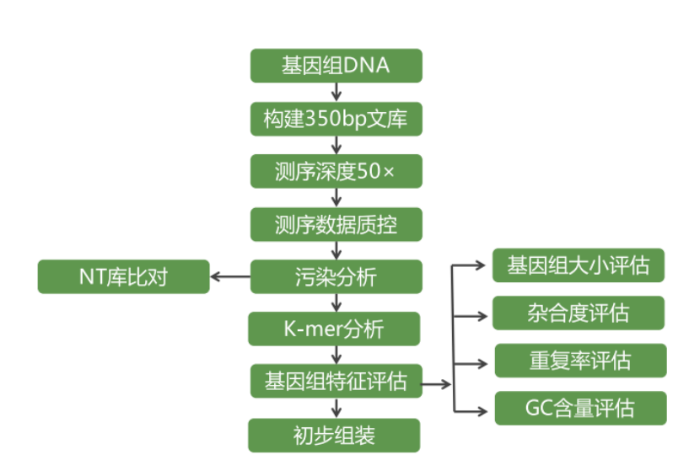
3、kmer分析法

Slide 7
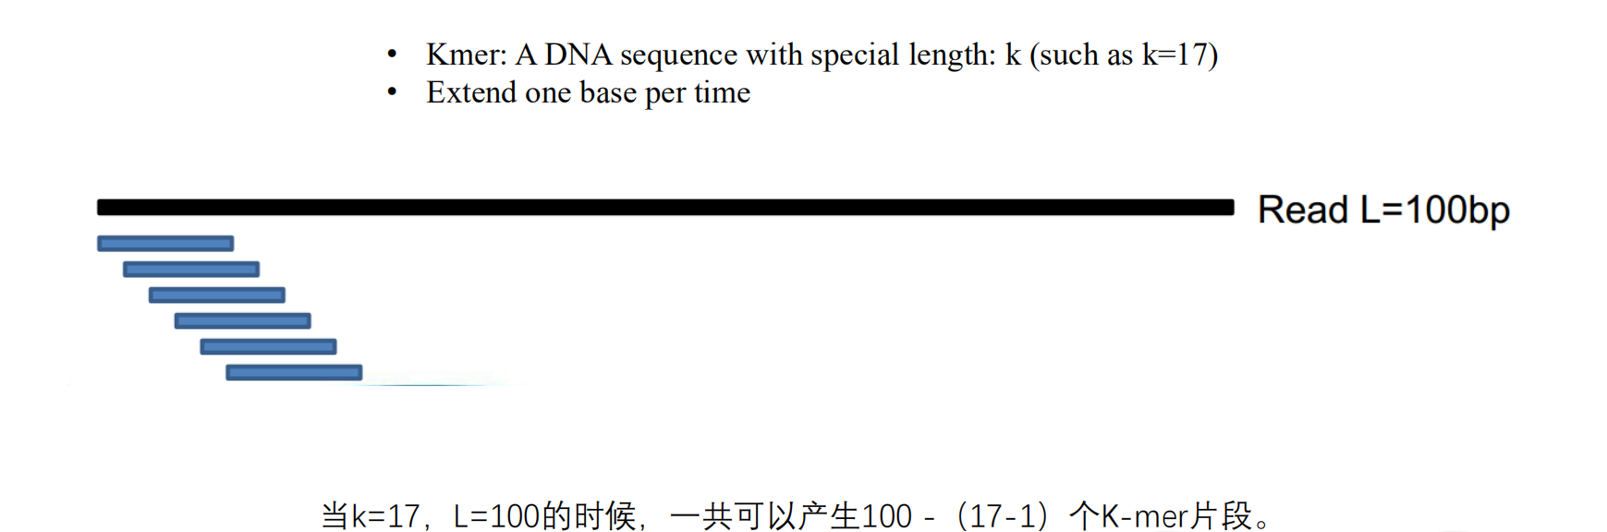
3、kmer分析法

Slide 8
3、kmer分析法
depth | kmer-number
1 | 156783
2 | 56345
3 | 25321
4 | 45693
5 | 57219
6 | 74523
7 | 93413
8 | 123456
9 | 145621
... | ...

Slide 9
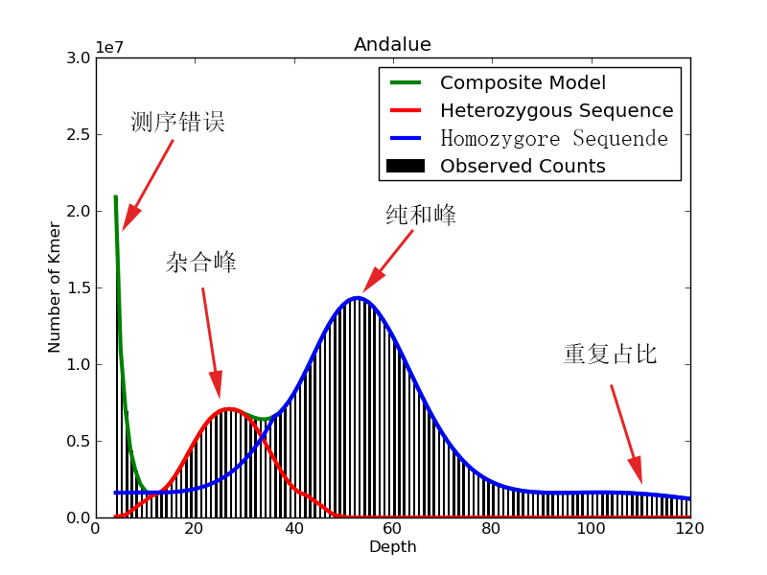
3、kmer分析法
Kmer统计图示意

Slide 10
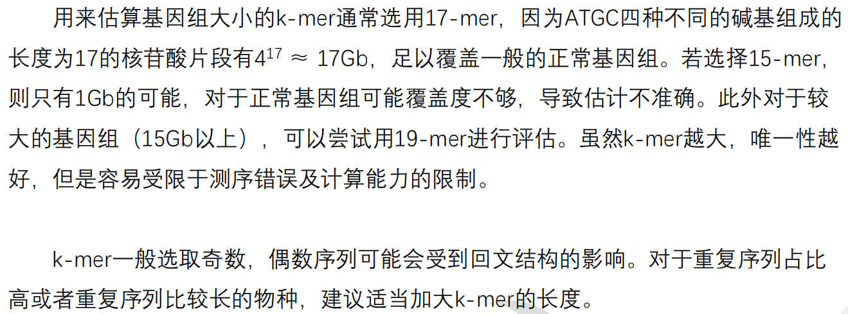
3、kmer分析法
K-mer选取注意事项

Slide 11
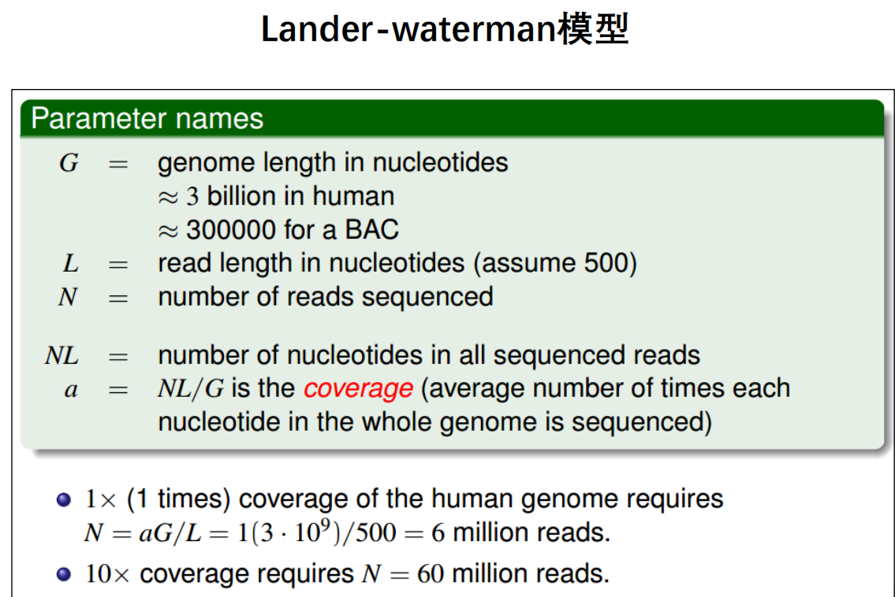

Slide 12
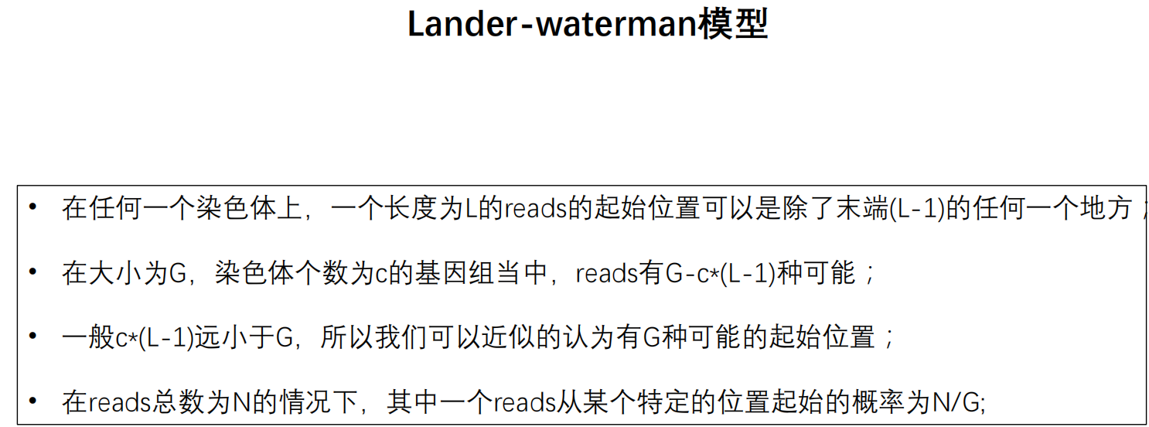

Slide 13
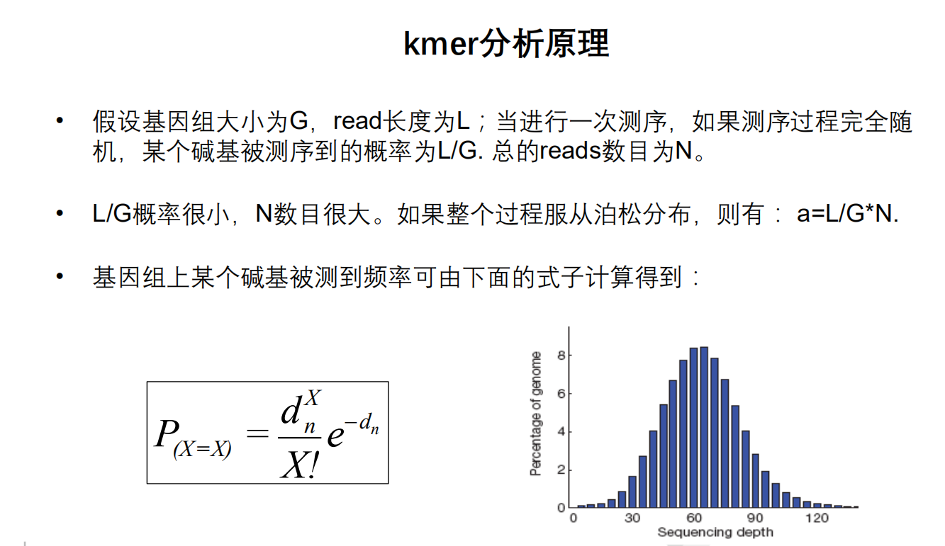

Slide 14
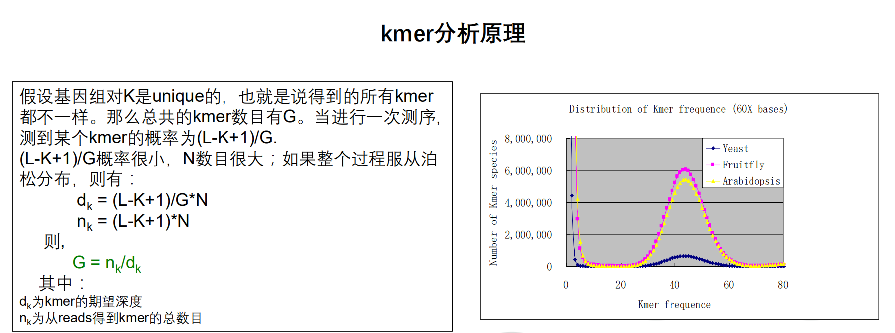

Slide 15
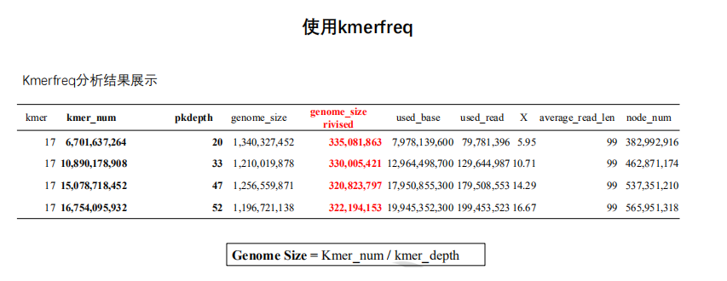
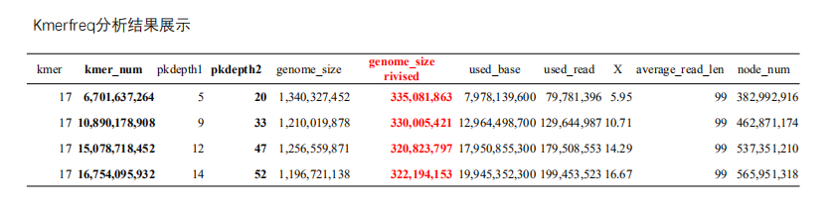
kmer分析软件
Big_kmerfreq -k 17 -i 5000000000 -l fastq.list -t 24 1>>kmer-depth.list 2>>kmer.log

Slide 16
kmer分析软件
使用jellfish
jellyfish count -m 17 -s 800M -t 24 -o hash -c 20 -C 1.fq 2.fq
jellyfish merge -o merged.jf hash*
jellyfish stats hash >hash.stats
jellyfish histo -l 1 -h 1200000000 hash >histo.png
jellyfish dump -c -t -U 1200000000 hash -o kmer-depth.list
Unique: 130512636
Distinct: 260032104
Total: 3502352808
Max_count: 43395
unique 代表只出现了1次的kmer个数；Distinct 代表kmer的个数，Total 代表所有kmer频数总和，Max count 代表kmer的最大频数。

Slide 17
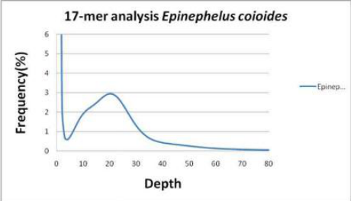
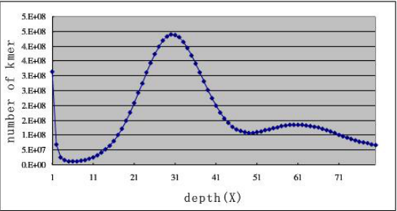
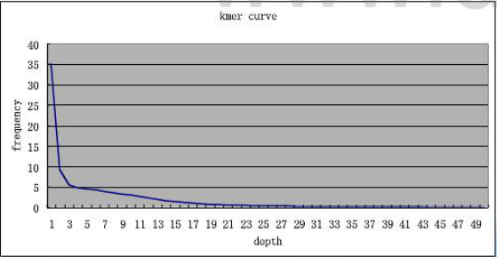
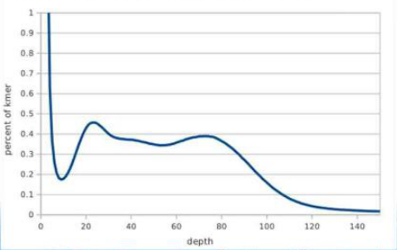
问题曲线
双峰：
无峰：
杂峰：

Slide 18
问题曲线分析思路
无峰或者杂峰：
基因组远比估计的大。特征：测序质量尚可，但低深度kmer异常多，特异kmer数量较大。
测序随机性问题较大。特征：有PCR bias。
基因组远比估计的小。特征：在高深度有峰，减少数据量分析。
污染
双峰：
有杂合或者重复，关键在于确定主峰。通常主峰较高。

Slide 19
4、GC analysis
目的
GC-Depth图反应测序随机性和样品GC是否正常，通常可以用于发现污染
原理
将初步组装好的基因组以一定的长度（1Kb）打断，统计每个片段的GC含量和测序深度，作图。

Slide 20
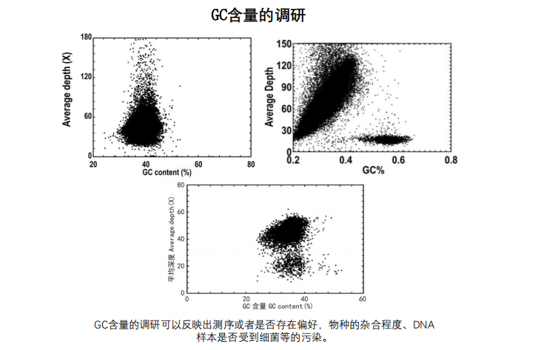

Slide 21
使用软件
soap.coverage -cvg -refsingle genome.scaffold -i out.sam -sam -o depth.txt -p 24
gc_depth.pl genome.scaffold depth.txt -outdir graph -windl 10000

Slide 22
5、杂合率和重复率计算
软件GCE
输入kmer-depth.list
gce -f kmer-depth.list -c 85 -b 1 -H 1 > species.table 2> species.log
参数：-c：主峰位置
-b 数据是否有bias，是（1）否（2）
-H 杂合模式 使用杂合模式（1），不使用杂合模式（0）。默认值为 0。

Slide 23
5、杂合率和重复率计算
species.log输出：
raw_peak： 覆盖度为 84 的 kmer 的种类数最多，为主峰。
now_node： kmer的种类数。
low_kmer： 低覆盖度的 kmer 数。
now_kmer： 去除低覆盖度的 kmer 数
cvg：估算出的平均覆盖度
genome_size：基因组大小，该值 = now_kmer / cvg 。
a[1]： 在基因组上仅出现 1 次的 kmer种类数比例。
b[1]： 在基因组上仅出现 1 次的 kmer数量比例。该值代表着基因组上拷贝数为 1 的序列比例。
a[1/2]：表示在所有的 uniqe kmer 中，属于杂合 kmer种类的比例
b[1/2]： 在所有 uniq kmer中杂合数量比例。
raw_peak | now_node | low_kmer | now_kmer | cvg | genome_size | a[1] | b[1] | a[1/2] | b[1/2]
84 | 35834245 | 22073804 | 4044916750 | 84.6637 | 4.83093e+07 | 0.928318 | 0.637648 | 0.12587 | 0.03487

Slide 24
5、杂合率和重复率计算
如果使用 -H 1 参数
for hybrid: a[1/2]=0.223671 a1=0.49108
kmer-species heterozygous ratio is about 0.125918
列表中会多出两列 a[1/2]，b[1/2]
上面结果中，0.125918 是由 a[1/2] 计算出来的。
0.125918 = a[1/2] /（ 2- a[1/2] ) 。
杂合率为0.125918/kmer-size
此外，有 a[1/2] 和 b[1/2] 的值在最后的统计结果中。重复序列的含量 = 1 - b[1/2] - b[1] 。

